Slide 1
Методический день
«Методическое сопровождение педагогического наставничества
на уровне образовательной организации»
МБОУ Абалаковская СОШ №1
Енисейский район
Зырянова Марина Анатольевна
заместитель директора по УВР

Slide 2
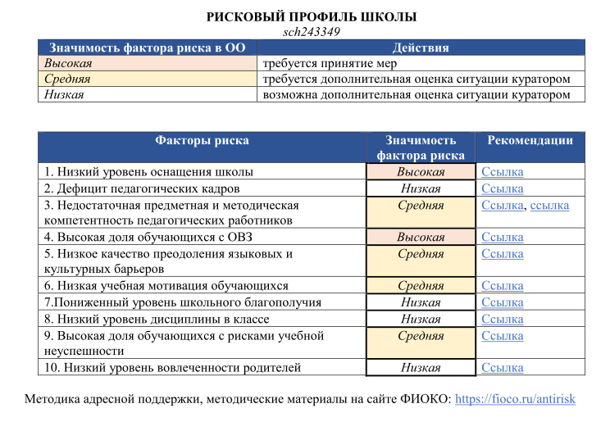
1
Недостаточная предметная и методическая компетентность педагогических работников
2
Низкая учебная мотивация обучающихся
3
Высокая доля обучающихся с рисками учебной неуспешности

Slide 3
Анализ ситуации
Формы организации методической работы:
Методический совет
Методические объединения по предметным областям (4 МО)
Рабочие, творческие, проблемные группы
Проведение семинаров, мастер-классов, открытых уроков
Организация наставничества

Slide 4
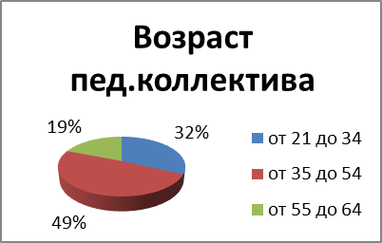
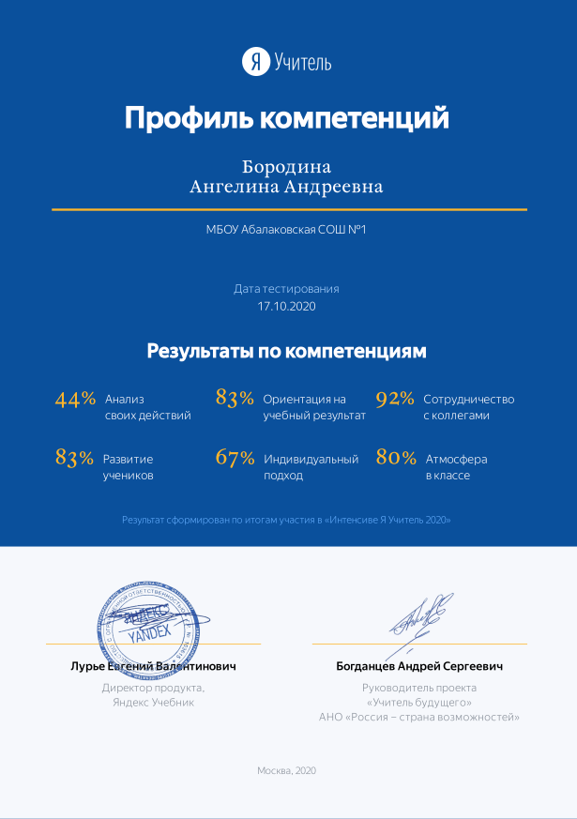
Анализ ситуации
Профессиональная диагностика
«Интенсив.ЯУчитель»
Гибкие навыки современного
успешного учителя

Slide 5
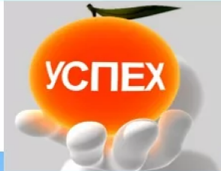
Проблема: недостаточный уровень сформированности предметной и методической компетентности педагогов и как следствие снижение образовательных результатов у учащихся.
Программа наставничества
Цель: создание условий для повышения предметной и методической компетенции у молодых педагогов через организацию работы стажерских пар.

Slide 6
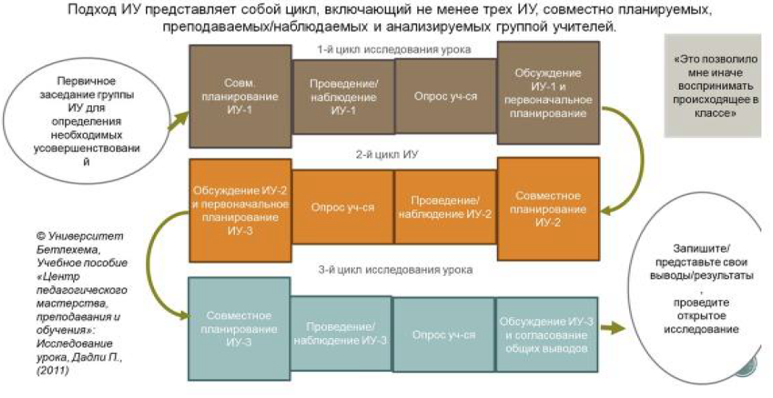
Апробация технологии методического сопровождения «Исследование урока (Lesson study)»
2021-2022 учебный год

Slide 7
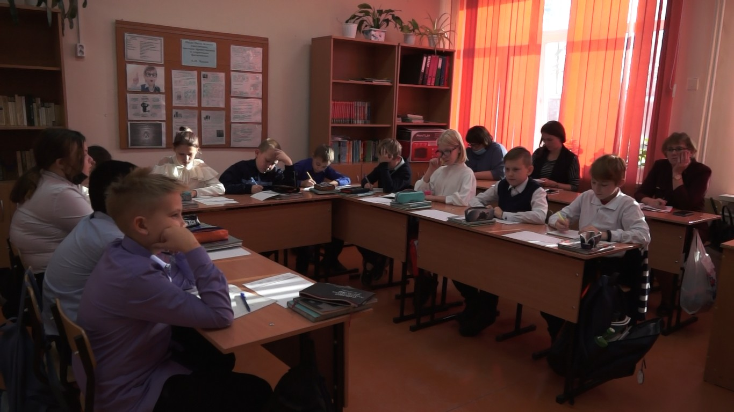
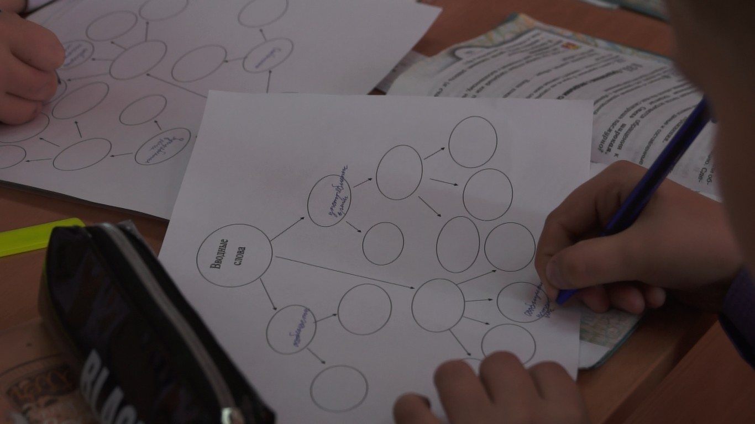
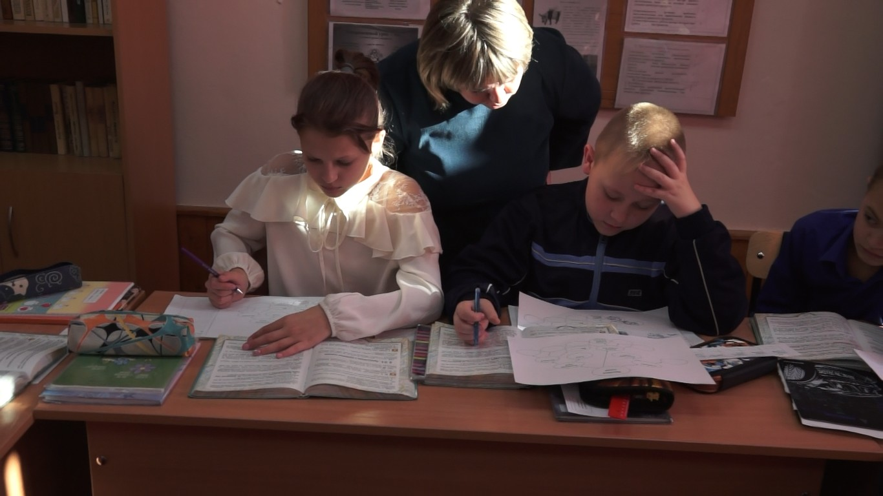
3 учителя русского языка
Классы: 5а, 5б, 6
Проблема: преобразование информации из одной формы в другую (применение приема «Кластер»)

Slide 8
1 Кейс Исследование урока
2 Кейс Исследование урока
Проблема: низкая самостоятельная познавательная деятельность на уроке
Проблема: несформированность 2 группы умений читательской грамотности
Класс: 5
Класс: 6
Учитель русского языка Учитель математики Учитель географии
Учитель русского языка Учитель истории Учитель математики
Результат: педагоги освоили прием при изучении нового материала «Учимся сообща», учащиеся научились самостоятельно работать в паре, повысилась мотивация слабоуспевающих учащихся
Результат: педагоги освоили прием по формированию 2 группы умений чит.гр. «Тонкие и толстые вопросы», у учащихся сформировалось умение задавать вопросы по тексту и находить нужную информацию

Slide 9
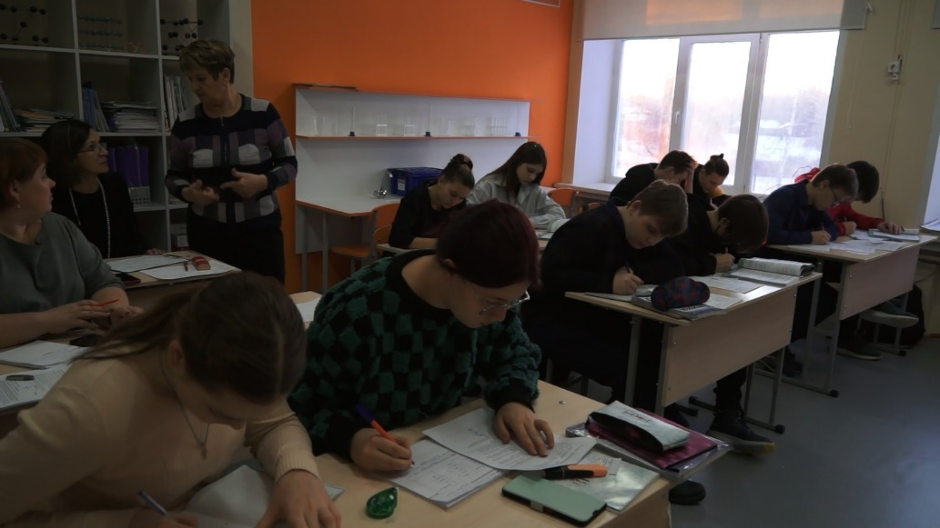
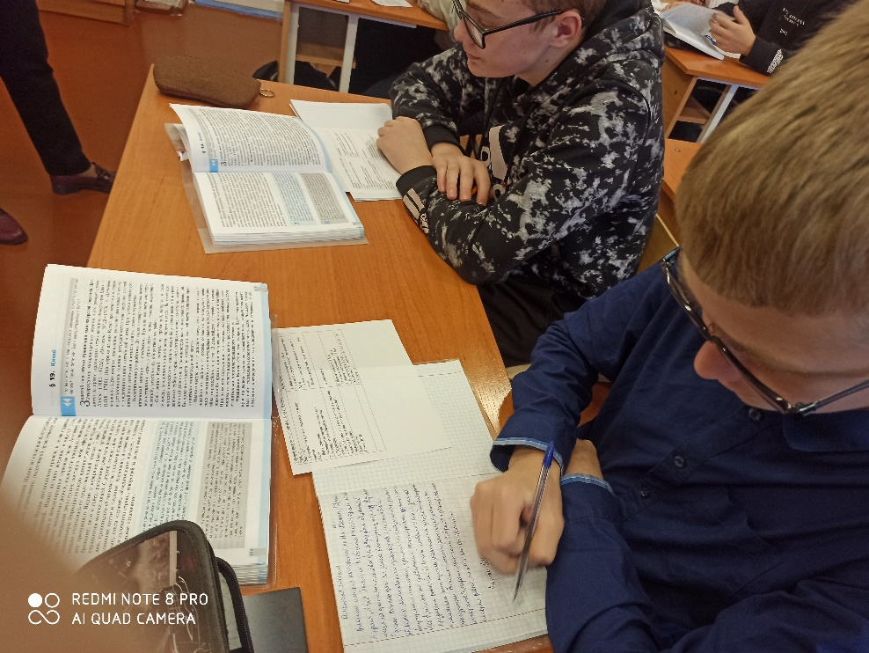
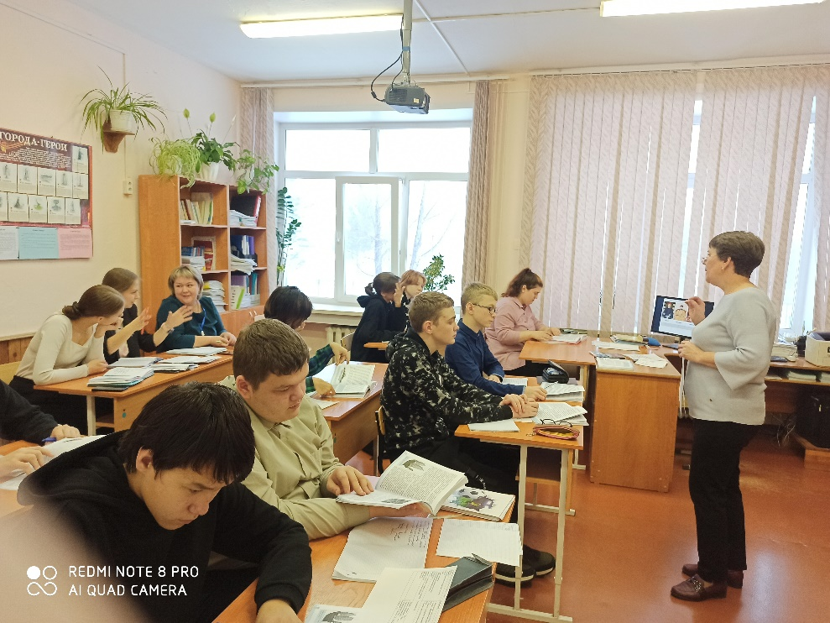
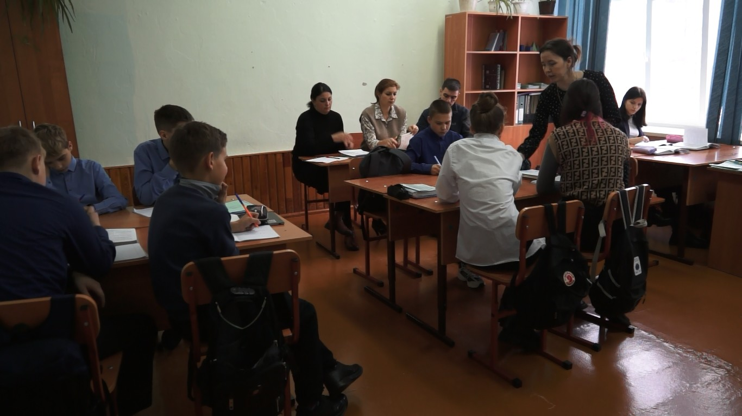

Slide 10
Результаты применения технологии Исследование урока
У педагогов формируется умение планировать урок, диагностировать, прогнозировать результаты;
Между педагогами происходит взаимообмен своими педагогическими находками проявляется уважительное отношение коллег друг к другу; умение педагогов работать в команде.
С помощью данной технологии происходит минимизация «слепых зон» учителя; видение именно пробелов учителя, которые не дают ему возможности повысить результат собственной деятельности.
4. Повысилась самооценка у неуверенных учеников; повысилась мотивация учащихся к процессу обучения.
Этапы | Прогнозируемые результаты каждому этапу
1. Подготовка условий для запуска программы наставничества | - создана рабочая группа – команда единомышленников, которая будет внедрять программу «Целевая модель наставничества» в школе - наличие нормативно-правовой базы для внедрения программы - разработана дорожная карта внедрения целевой модели наставничества в школе..
2. Формирование базы наставляемых | собранны данные о наставляемых, включены в систему мониторинга
3. Формирование базы наставников | собраны данные о мотивированных наставниках из числа педагогов, обучающихся.
4. Отбор и обучение наставников | Составлена база мотивированных наставников и пройдено обучение
5. Формирование наставнических групп / пар | Сформированы наставнические пары
6. Организация работы наставнических пар | Разработаны и апробированы способы организации работы в наставнической паре
7. Завершение наставничества | Проведена рефлексия эффективности работы наставнических пар в школе, сформирована база наставников

Slide 11
Высказывания педагогов…
учитель будет осознавать, что надо планировать не ход урока, а ДЕЯТЕЛЬНОСТЬ детей на уроке, причем с реализацией личностно ориентированного и дифференцированного обучения
учитель будет ВИДЕТЬ каждого ученика на уроке, тем самым повышая его мотивацию, интерес к познанию, активность, а, в конечном итоге, УСПЕШНОСТЬ в обучении
Notes:
Участие в конкурсах

Slide 12
СПАСИБО ЗА ВНИМАНИЕ!

